Slide 1


PATOLOGIA GENERALE E CLINICA
Alberto Tommasini

Slide 2
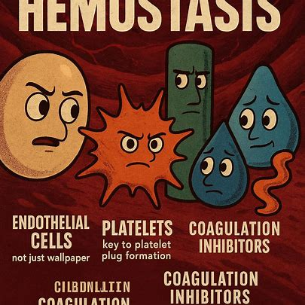
5 protagonisti
Cellule endoteliali
Piastrine
Fattori della coagulazione
Inibitori della coagulazione
Fattori della fibrinolisi

Slide 3
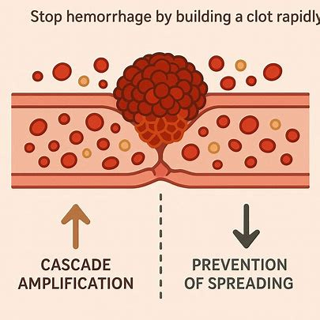
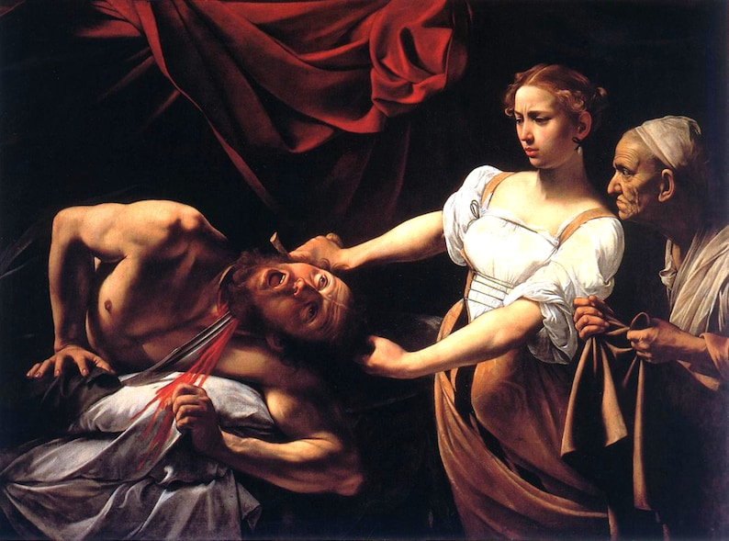
Obiettivo del processo emostatico
Rapida amplificazione
Contenimento solo dove necessario
Notes:
Titolo: Giuditta che decapita Oloferne
Autore: Michelangelo Merisi detto Caravaggio
Data: circa 1599
Galleria Nazionale d’Arte Antica di Palazzo Barberini, Roma
L’eroina ebrea Giuditta entra di notte nella tenda del generale assiro Oloferne, che sta assediando Betulia.
Lo seduce e, mentre lui è ubriaco, lo uccide tagliandogli la testa.
Il gesto salva il suo popolo.

Slide 4
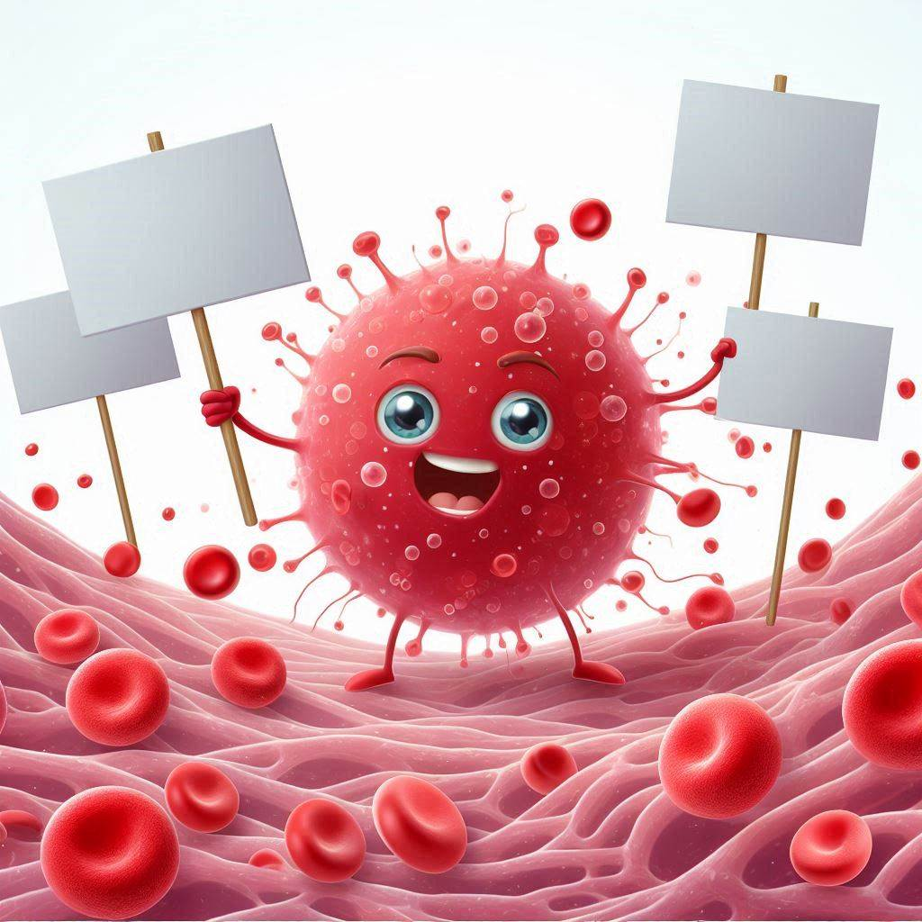
ENDOTELIO
Cellule endoteliali circondate da cellule muscolari, periciti e fibroblasti
Cellule attive coinvolte in
Coagulazione
Regolazione delle piastrine
Fibrinolisi
Infiammazione
Riparazione tessutale
Dopo danno vascolare, le cellule endoteliali sono in grado di proliferare
VOGLIAMO
PARTECIPARE
NON SIAMO SOLO TAPPEZZERIA
EMOSTASI
FLOGOSI

Slide 5
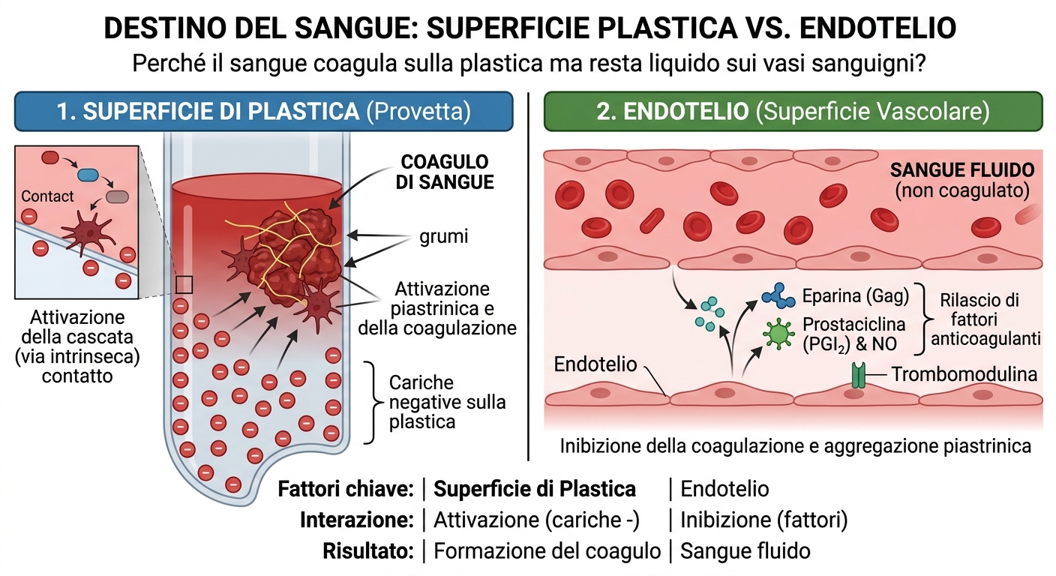

Slide 6
FASI DEL PROCESSO EMOSTATICO
1- Vascolare contrazione Riduzione lume
muscolatura vasale vascolare
2- Piastrinica - adesione
- risposta biochimica Formazione
- shape change tappo
- degranulazione piastrinico
- aggregazione
3- Coagulativa attivazione di Formazione
proteasi plasmatiche coagulo fibrina
4- fibrinolitica attivazione sistema Dissoluzione
fibrinolitico coagulo
RIPARAZIONE LESIONE
VASCOLARE

Slide 7
1. CONTRAZIONE VASCOLARE
Contrazione vascolare a livello della zona lesa
- Risposta diretta delle fibrocellule muscolari
- Riflesso neurovegetativo vasomotore nerva vasorum
- Liberazione locale di sostanze vasocostrittrici da parte delle cellule endoteliali (endotelina)

Slide 8
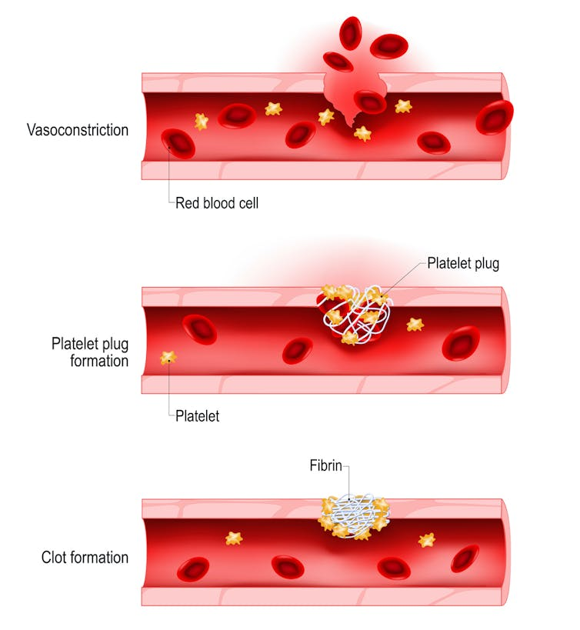
Nella sede della ferita
Danno di cellule endoteliali -> riduzione di inibitori
Esposizione di collagene -> adesione piastrinica
Esposizione di antigeni tessutali -> innesco della fase di avvio della coagulazione

Slide 9
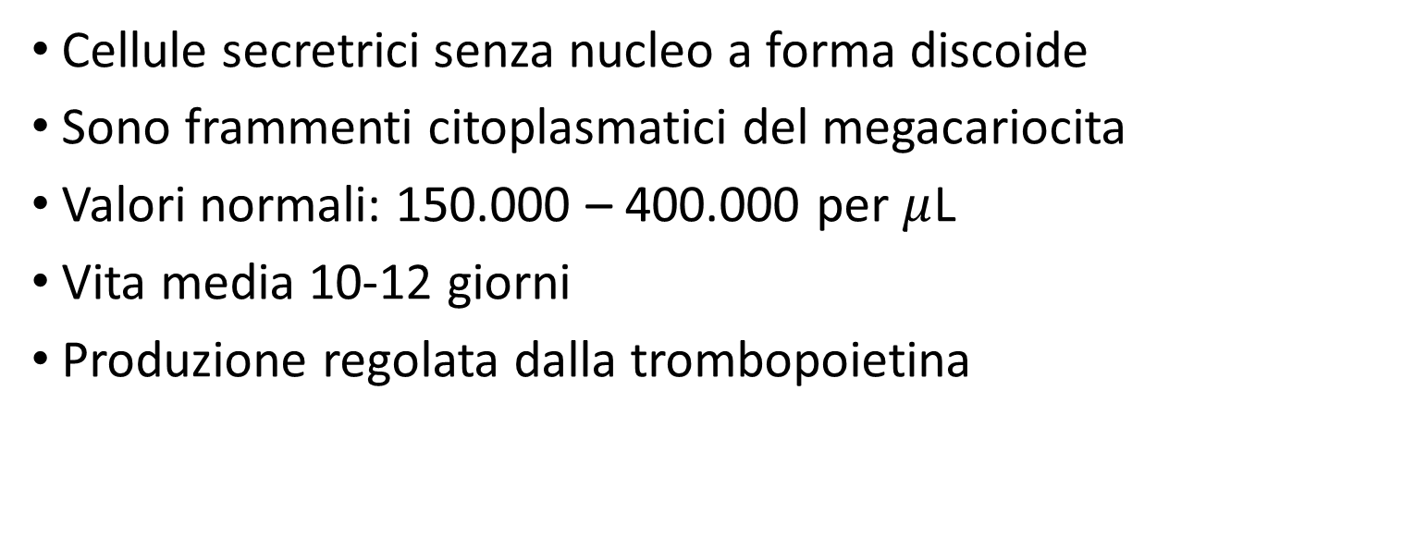
2. FASE PIASTRINICA
Cellule secretrici senza nucleo a forma discoide
Sono frammenti citoplasmatici del megacariocita
Valori normali: 150.000 – 400.000 per $μ$L
Vita media 10-12 giorni
Produzione regolata dalla trombopoietina

Slide 10
LA PIASTRINA
Membrana piastrinica
Fosfolipidi
glicoproteine
Microtubuli
Mitocondri
Sistema canalicolare aperto di superfice
Tubuli densi
α-granuli

Slide 11
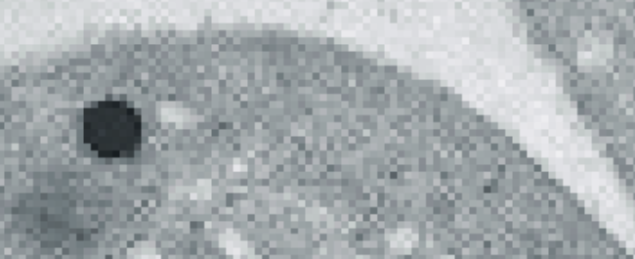
Lipo/glicoproteine di membrana-glicocalice
α-granuli
Fattore piastrinico 4
β-Tromboglobulina
Anti-eparina
PDGF, TGFalpha
Fattori di crescita
Von Willebrand
granuli densi (δ)
Fibrinogeno
ADP: Aggregazione piastrinica
SEROTONINA: Vasocostrizione ed aggregazione piastrinica
Ca++ Funzioni multiple
Istamina e epinefrina
Fattori di adesione
Fattore V
Fattore XIII
PAI-1
Altri
Anti-fibrinolitico

Slide 12
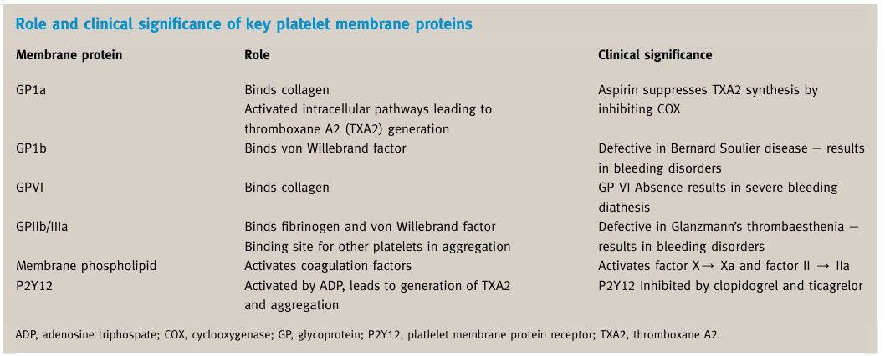
Zaidi, 2024

Slide 13
2. FASE PIASTRINICA
ADESIONE
ATTIVAZIONE e cambiamenti in forma e strutttura
AGGREGAZIONE

Slide 14
2. FASE PIASTRINICA
GPIb
vWF
COLLAGENE
TESSUTALE
1) ESPOSIZIONE COLLAGENE
2) Cambiamento conformazione nel vWF che espone siti di legame per GPIb (sulle piastrine)

Slide 15
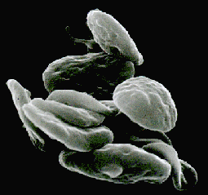
Adesione piastrinica
Ia-IIa
Ib
vW
Collagene
vW

Slide 16
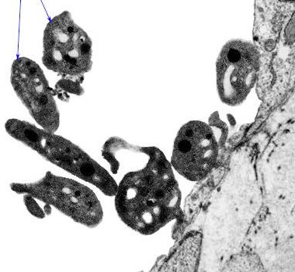
Adesione piastrinica
Il legame GPIb-vW-collagene favorisce il rallentamento dellle piastrine e l’interazione diretta tra Gp Ia-IIa e GPVI e collagene fibrillare
Ib
Ia-IIa
vW
Collagene

Slide 17
Attivazione piastrinica: cambiamento di forma
Ib
Ia-IIa
vW
Collagene

Slide 18
Adesione piastrinica
Ib
Ia-IIa
vW
Collagene

Slide 19
Un processo localizzato
Attivazione delle piastrine
Adesione piastrinica
Lesione vascolare
SOLO DOVE C’E’ BISOGNO

Slide 20
PREVALENZA FATTORI
COAGULATIVI
> ADP > TxA₂
GRADIENTE
PREVALENZA FATTORI
ANTI-COAGULATIVI
> NO
> PGI₂

Slide 21
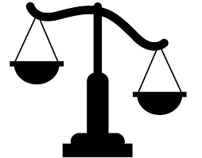
BILANCIA COAGULATIVA
EMOCOAGULAZIONE
FIBRINOLISI
anticoagulazione
Trombosi
Emorragia

Slide 23
ADP
TxA₂
Attivazione e trasformazione delle piastrine
Release reaction

Slide 24
Reazione di liberazione
Attivazione piastrinica
Il recettore per ADP
Sulla membrana della PLT è P2Y12
Bersaglio di clopidogrel e simili
Attivazione piastrinica
Il La produzione di TxA2 dipende da COX1
Bersaglio di acido acetilsalicilico
ADP
TxA₂
PAF
Trombina ed altri

Slide 25
AZIONE ANTIAGGREGANTE DELL’ASPIRINA
ADP e TxA2 (prodotto da acido arachidonico) inducono nelle piastrine un cambiamento conformazionale dei recettori GPIIb-IIIa che favorisce il legame con fibrinogeno (ma anche fibroectina o vW) che media l’adesione tra piastrine.
Aspirina, rispetto agli altri FANS provoca una inibizione irreversibile della COX a livello delle piastrine e riduce il rilascio di trombossano e quindi l’aggregazione.

Slide 26
Attivazione della GPIIb/IIIa
IIb/IIIa
IIb/IIIa

Slide 27
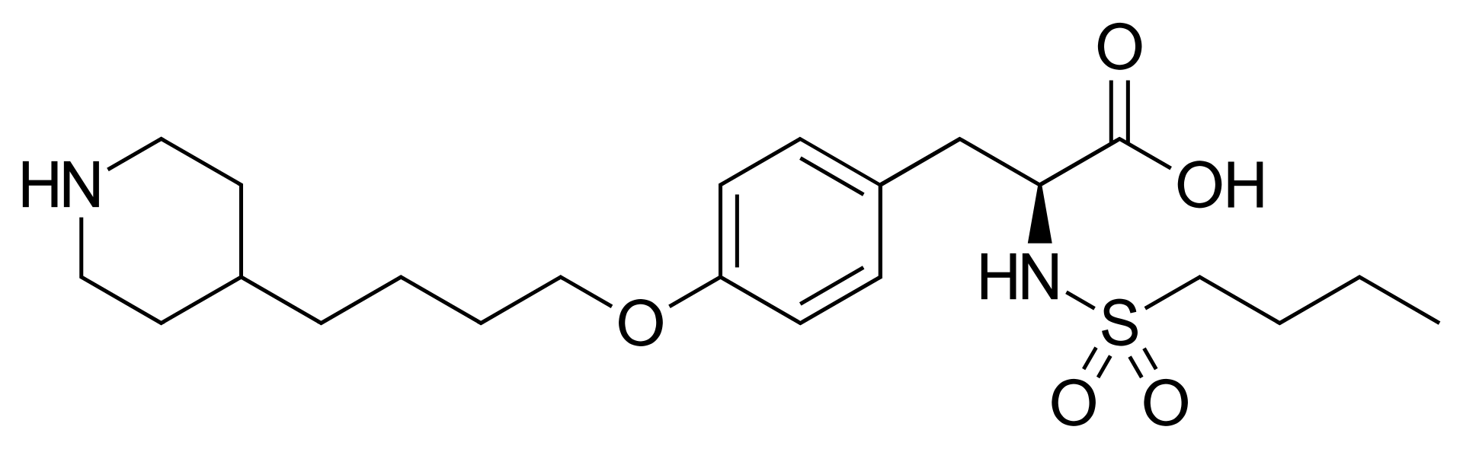
Legame del Fibrinogeno alla IIb/IIIa
Attivazione della GPIIb/IIIa
Legame inibito da tiofiban
IIb/IIIa
IIb/IIIa
Fibrinogeno
IIb/IIIa
Piccola molecola assumibile per os, mimetica della sequenza RGD (Arginina-Glicina-Aspartato), tipica del fibrinogeno
IIb/IIIa

Slide 28
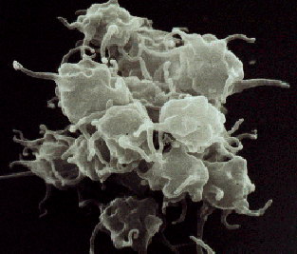
Aggregazione piastrinica
IIb/IIIa
IIb/IIIa
Fibrinogeno
IIb/IIIa
IIb/IIIa

Slide 29
Aggregazione piastrinica
IIb/IIIa
IIb/IIIa
vW
Fibronectina
IIb/IIIa
IIb/IIIa

Slide 30
ADESIONE PIASTRINICA
vWF fa da ponte tra GPIb e collagene
deficit di vWF >> s. di von Willebrand
deficit GPIb >> s. di Bernard Soulier
2) - GPVI stabilisce legame con collagene fibrillare
deficit di GPVI >> malattia emorragica lieve
- legame GPIa IIa con proteine della matrice
3) Shape change & release reaction
- ADP e TXA₂
Effetto antiaggregante dell’ASPIRINA (acido acetilsalicilico)

Slide 31
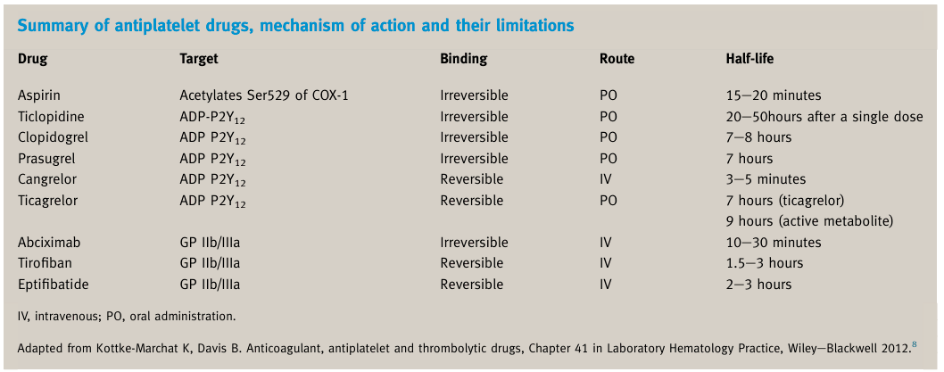

Slide 32
MALATTIA DI VON WILLEBRAND
Prevalenza intorno a 1 per 1000, maggior parte dei casi con sintomi lievi e sottodiagnosi (accettabile)
Allungamento del tempo di emorragia e riduzione del FVIII (che è complessato con vWF nel plasma)
Epistassi: da valorizzare se - in b. < 2aa => coagulopatia o abuso
>2 aa, non significativa se meno di 5 episodi /anno di meno di 10’
Ecchimosi: lividi, petecchie, ematomi
Patologici se frequenti e spontanei
Sanguinamento prolungato
Sanguinamento orale prolungato e ripetuto
Ematemesi, melena, ematuria
In assenza di malattia d’organo
Menorragia
Emorragia post-partum
Ematomi muscolari, emartri
Lividi frequenti
metrorragia
epistassi

Slide 33
Indagini diagnostiche per la m. di von Willebrand
Talora riduzione PLT
aPTT può essere allungato (per riduzione secondaria del FVIII, vedi avanti)
PT normale (vedi avanti)
Test per difetti di adesione o specifici per difetto di vW-F
Dosaggio vWF
Dosaggio dell’attività ristocetinica
(l’antibiotico ristocetina agglutina le piastrine formalinizzate in presenza di vWF)
Binding di vWF a GpIb adeso su lattice
Binding del collagene
PFA-100: sempre allungato nei difetti vWF gravi

Slide 34
SINTOMI EMORRAGICI | Difetti dell’emostasi primaria (difetto piastrinico, m. di von Willebrand) | Coagulopatia
Sanguinamento da ferite minori | Sì | No
Petecchie | Frequenti | No
Ecchimosi o ematomi | Comuni ecchimosi di piccole dimensioni | Possono essere presenti ematomi profondi palpabili
Emartri ed ematomi muscolari | Molto rari | Comuni
Sanguinamento dopo manovre invasive o chirurgia | Spesso immediate in corso di chirurgia | Per lo più postchirurgico o post-procedurale
Test | In vivo: test di emorragia In vitro: test aggregazione | In vitro Test coagulazione

Slide 35
